Slide 1
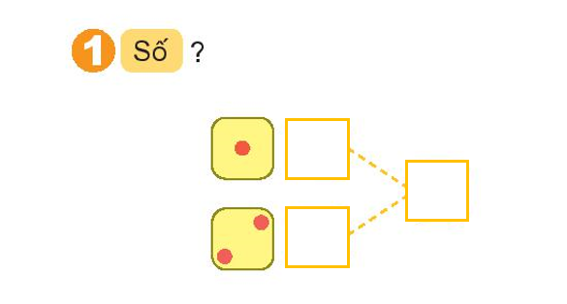
Hãy cùng mình đếm số chấm tròn ở mỗi tấm bìa rồi điền vào ô trống nhé.
1
3
2

Slide 2
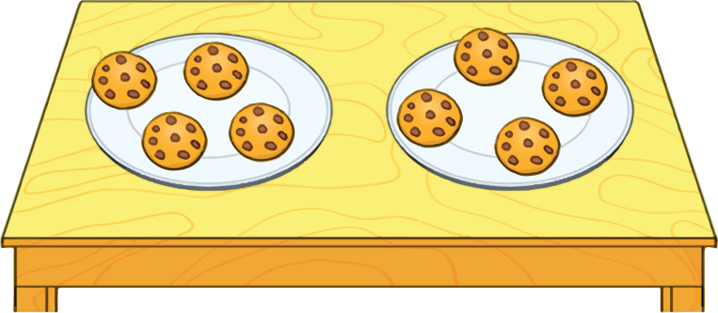
2. Số ?
a)
?
?
?
4
4
8
và
được

Slide 3
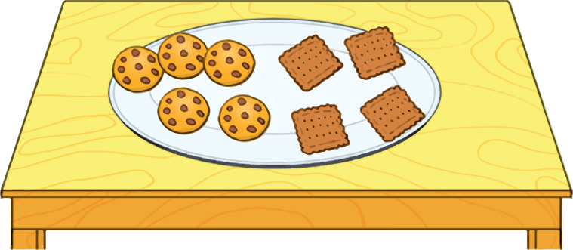
2. Số ?
b)
b)
?
?
?
9
5
4
gồm
và

Slide 4
Các bạn tưới nước giúp mình những chậu hoa này nhé!

